Slide 1

第二部分 Excel数据可视化

Slide 2
目录
Excel简介
图形元素简介
柱形图
直方图
饼图
散点图
数据透视表

Slide 3
目录
Excel简介
图形元素简介
柱形图
直方图
饼图
散点图
折线图
数据透视表

Slide 4

Excel简介
Microsoft Office Excel
Excel是微软公司出品的office办公软件中的一个重要组件
形式是电子表格，具有很强的数据运算和处理能力，尤其是数据制图
优点
功能全面
操作简单
直观的界面、出色的计算功能和图表工具
缺点
不能满足一些复杂需求
数据处理速度慢
存储数据量有限：03版， 65536行，256列
07版以后， 1048576行，16384列。
下载地址https://www.cr173.com/soft/250933.html

Slide 5
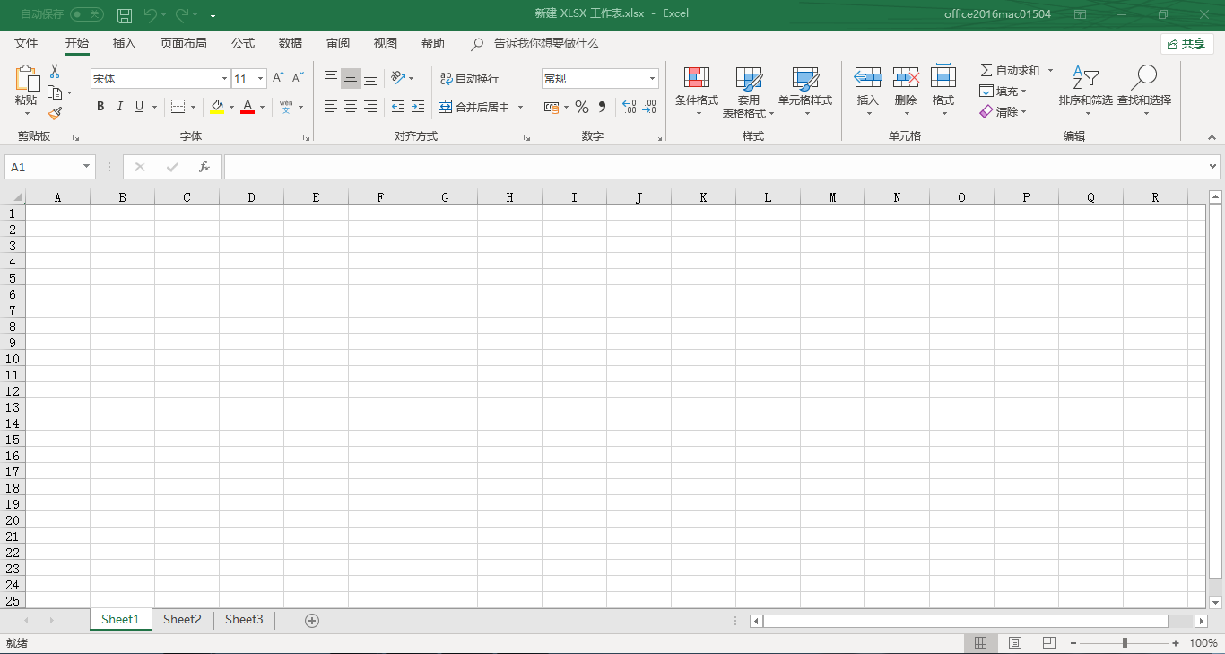
Excel简介
行号
列号
工作簿
工作表
Notes:
工作薄，在此处我们有着数多数据记录和运算

Slide 6
Excel简介
菜单栏
工具栏
Notes:
工作薄，在此处我们有着数多数据记录和运算

Slide 7
Excel简介
名称框
编辑栏
Notes:
工作薄，在此处我们有着数多数据记录和运算

Slide 8
目录
Excel简介
图形元素简介
柱状图
直方图
饼图
散点图
数据透视表

Slide 9
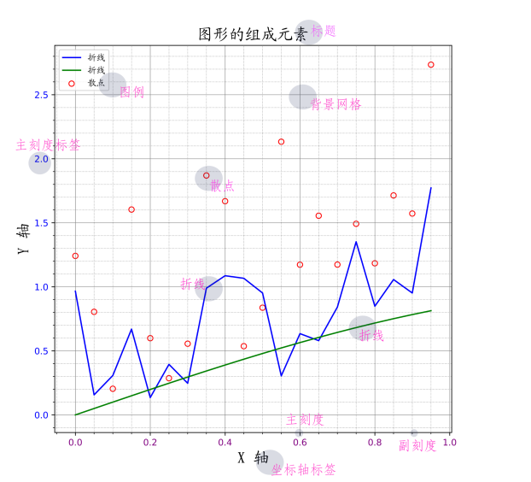
图形元素简介
图形的组成
图形的最外面是文字部分，
包括标题，轴标签（X轴标签，y轴标签）。
其次是刻度标签（主刻度标签和副刻度标签）
然后是坐标轴（X轴和Y轴，就是下面和左边的两条直线，省略了箭头）
方框里面，主要部分就是数据。
数据的表现形式多种多样，右图中有散点、折线、直线。
图形的基本组成元素介绍

Slide 10
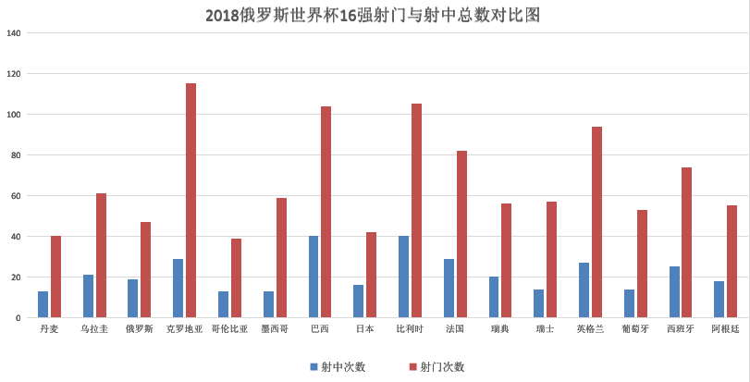
图形元素简介 - 标题
标题 - 对图表的概述

Slide 11
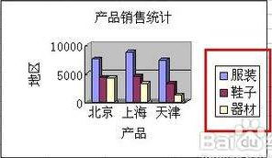
图形元素简介 - 图例
图例 - 对图表元素的注释
离散型数据图例

Slide 12
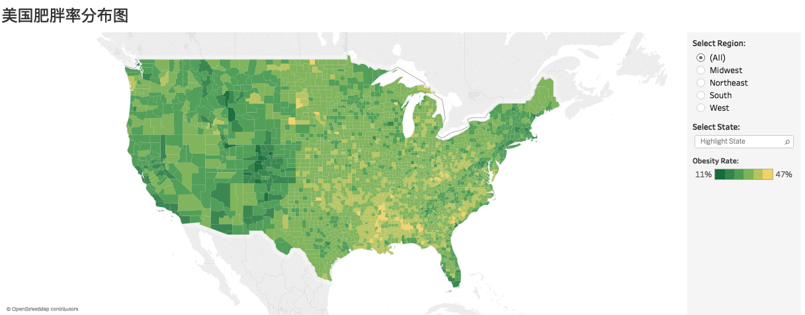
图形元素简介 - 图例
图例 - 对图表元素的注释
连续型数据图例
(Ref: Tableau Sample Workbooks)

Slide 13
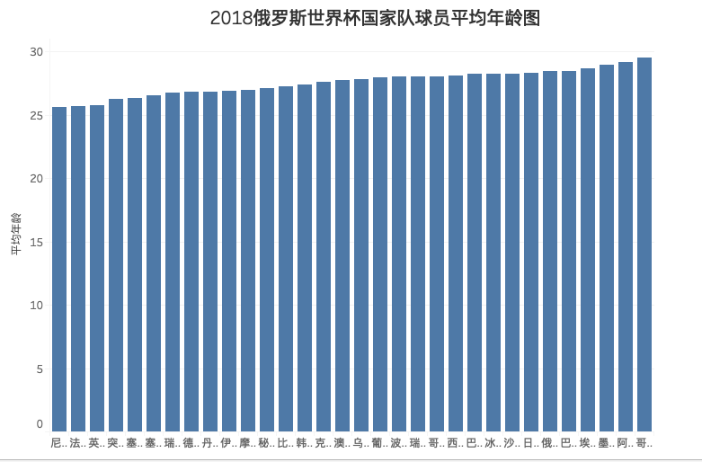
图形元素简介 - 坐标系
坐标轴 - x轴 & y轴（横轴、纵轴）
注意：纵轴是从0开始的。

Slide 14
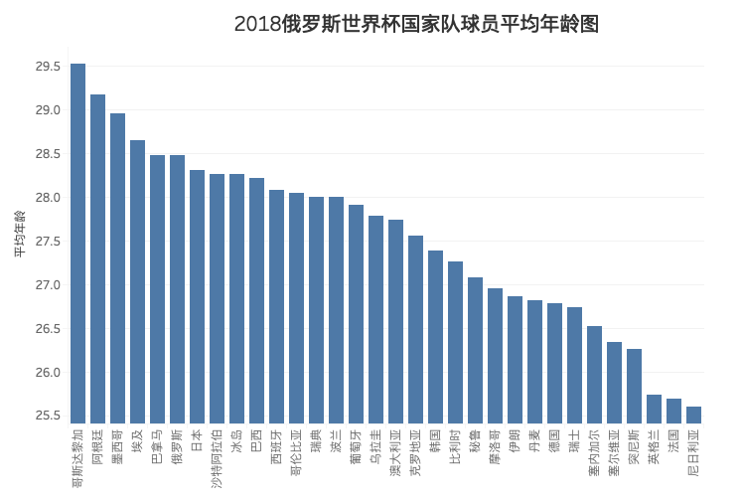
图形元素简介 - 坐标系
坐标轴 - x轴 & y轴
这张图和上一张图有什么相同和不同？
标题相同，横轴相同
纵轴是否相同呢？
没有从0开始，而是从25.5开始的。
为什么要这么做？
把差距拉大，便于查看。

Slide 15
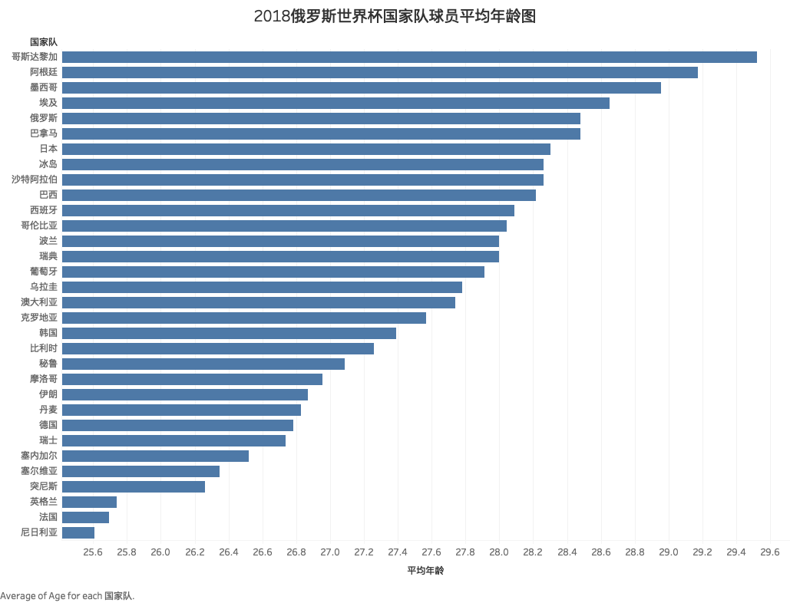
图形元素简介 - 坐标系
坐标轴 - x轴 & y轴
这张图和上一张有什么相同和不同？
标题相同。
横坐标和纵坐标颠倒了一下。
在Excel里，管这一张叫条形图。上一张叫柱形图。

Slide 16
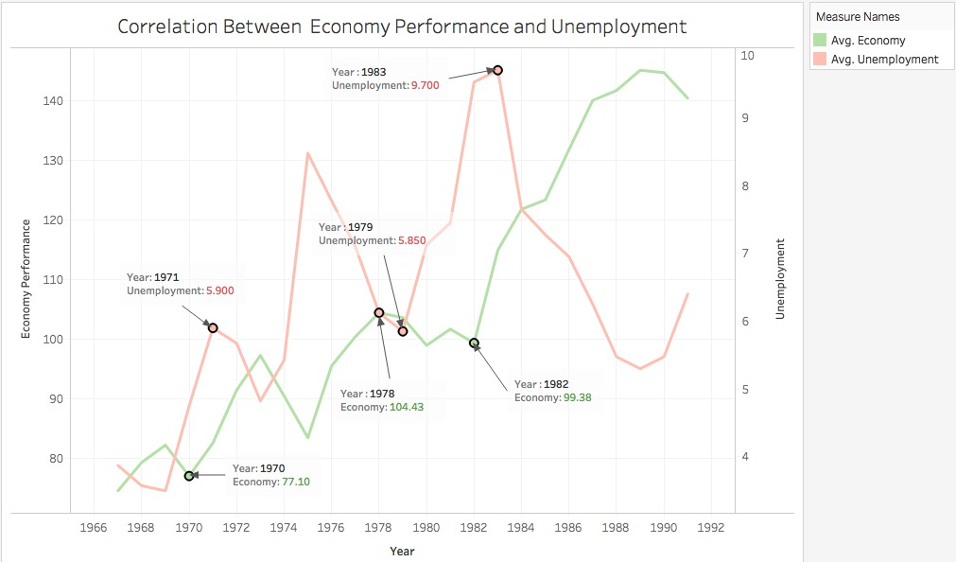
图形元素简介 - 标签
数据标签

Slide 17
目录
Excel简介
图形元素简介
柱形图
直方图
饼图
散点图
数据透视表

Slide 18
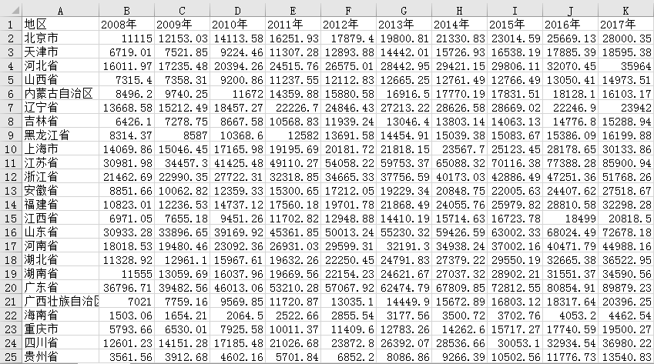
数据展示
收集了2008年至2017年我国32个省、直辖市、自治区的GDP数据
这是一个面板数据，既有时间维度，又有空间维度。

Slide 19
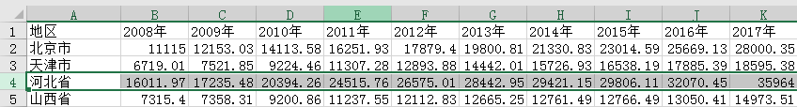
展现河北省历年GDP的水平
第一步：选定要绘图的数据区域，此处使用河北省的历年数据
如何展现河北历年GDP的水平？
选择

Slide 20
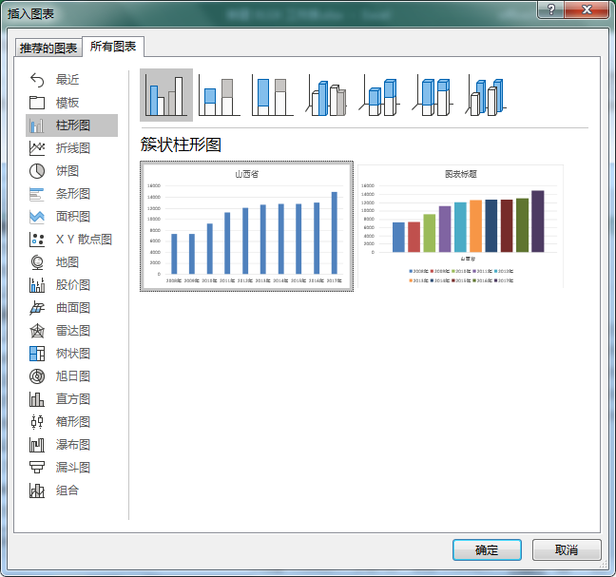

选择柱图形
第二步：在菜单“插入”中选取合适的选项，即柱形图（注意，不同版本，略有差别）
2
3
1
点击

Slide 21
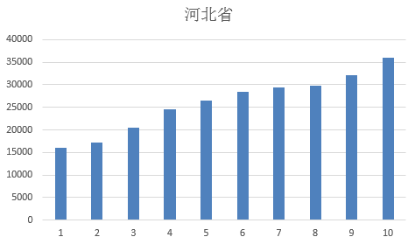
绘制结果
发现问题：横坐标是数字1,2,3,4等，并没有显示其年份信息，为什么呢？
我们先实际操作一下：打开数据集“第二章数据.xlsx”，插入—柱形图，二维图，第1个。

Slide 22
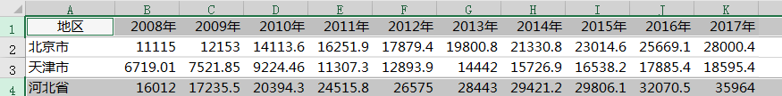
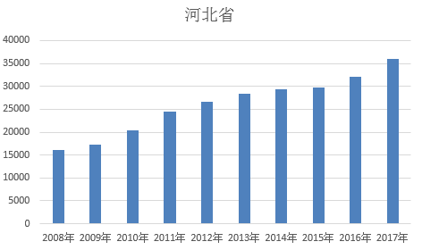
调整柱形图
在选取河北省数据的同时，选取第一行的年份信息（用Ctrl键），横坐标就可以显示年份了
实际操作一下。

Slide 23
可否京、津、冀三者比较？
多样本柱形图
同时选取多个样本（北京、天津和河北），其它操作不变（实战）

Slide 24
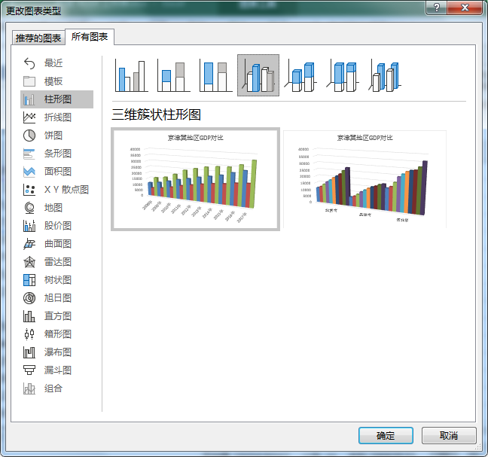
柱形图样式
可以选择多种柱形图的绘制形式
右图可以看到7种形式：
前三个是二维图，后四个是三维图
前三个中，第一个是簇状柱形图，就是并列摆放。
第二个是堆积柱形图，摞在一起。
第三个是百分比堆积
后四个三维图也是这样，先后顺序是：簇状，堆积，百分比堆积
不同的是，最后多了一个“三维柱形图”。
七种，我们都实战一下：
多种选择

Slide 25
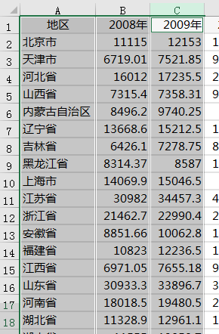
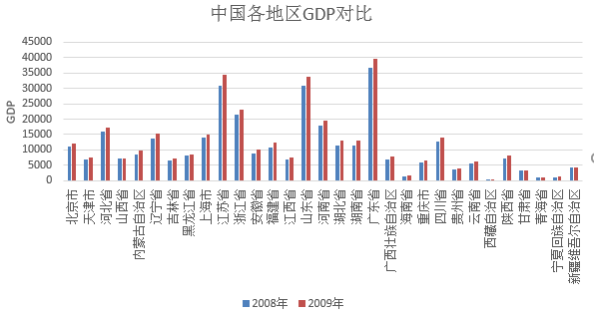
柱形图：能否选列呢？
选择第一列地区信息和第二、三列2008、2009年的GDP数据绘制柱状图（实战）

Slide 26
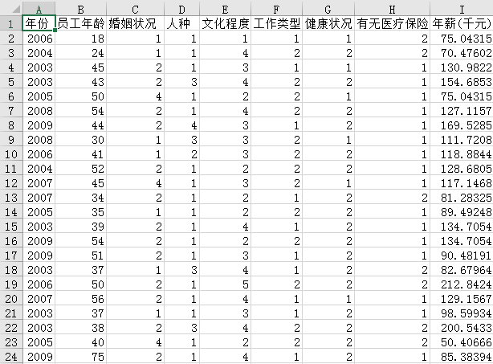

展示频数分布（前面是数值柱形图）
数据展示
美国中部大西洋地区男员工收入水平数据

Slide 27
展示频数分布
变量解释
变量 | 解释
年份 | 数据记录的年份（2003年~2009年）
员工年龄 | 18岁~80岁
婚姻状况 | 1（未婚） 、2（已婚）、3（丧偶）、4（离异）、5（分居）
人种 | 1（白人）、2（黑人）、3（亚洲人）、4（其他）
文化程度 | 1（高中以下）、2（高中毕业）、3（大学在读）、 4（大学毕业）、5（高级学位）
工作类型 | 1（工业）、2（技术）
健康状况 | 1（良好）、2（优秀）
有无医疗保险 | 1（有）、2（没有）
年薪 | 20~319（千美元）

Slide 28

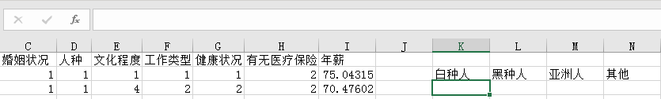
展现不同人种的占比
第一步：计算统计量的预先工作
1.建立存放统计结果的表区域
3.点击函数工具（在编辑栏的左侧）
2.选择存放统计量的表格

Slide 29
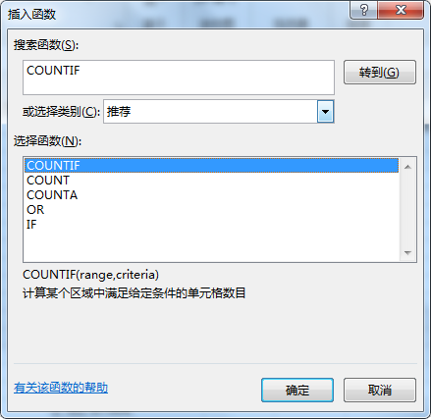
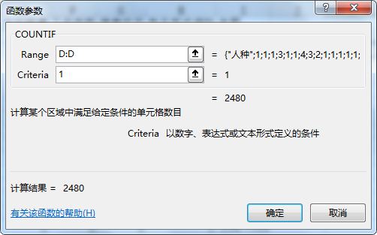

展现不同人种的占比
选择要统计的变量值（1，白人，2黑人……）
第二步：使用函数（countif)计算统计量
选择统计区域(人种那一列）
或直接在函数框中写入
括号中的等号和双引号可以省略。
我们实战一下：

Slide 30

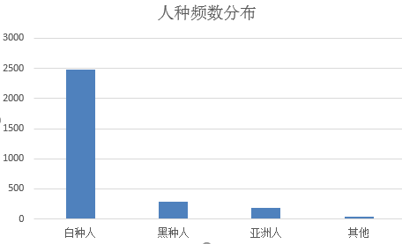
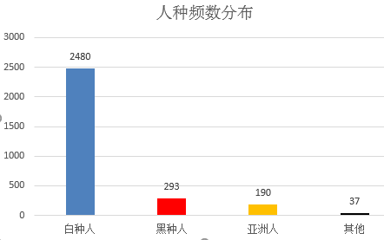
展现不同人种的占比
第三步：利用频数表绘柱形图
频数表
易于比较数据间的数量差异
绘制柱形图：全部选中，插入—柱形图，二维第1个（实战）
添加标签、改变颜色
（右击条形，实战）

Slide 31
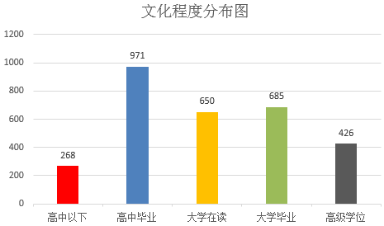
文化程度分布
图形做法与人种的柱形图完全相同，省略。
文化程度方面，高中学历最多，大学学历其次，高中以下学历最少
文化程度和人种有关系吗？

Slide 32
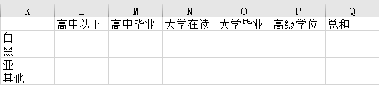
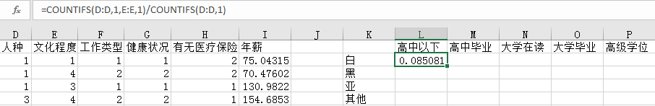
文化程度和人种的关系（交叉表柱形图）
第一步：计算统计量的预先工作（做交叉表）
第二步：编写函数计算统计量 COUNTIFS(D:D,1,E:E,1)/COUNTIFS(D:D,1)
关键是含义：第一个括号中，D:D，是人种所在列；1是白人，E:E是文化程度所在列，1是高 中以下；整个括号内的含义是：白人之中高中以下人数。分数线。分母是人种中的白人数。整个函数含义：白人中，高中以下所占比重。实战：）

Slide 33
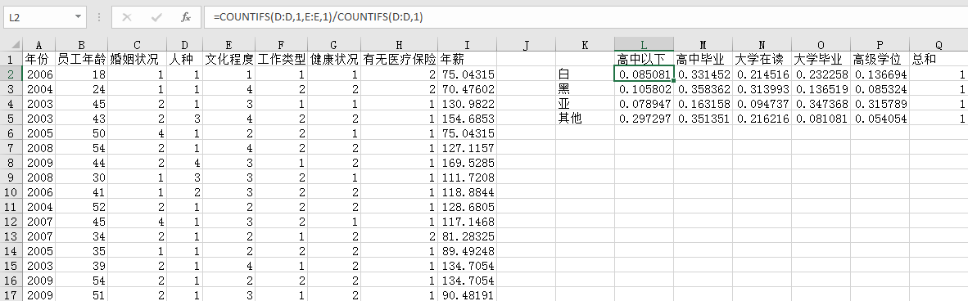
教育程度和人种的关系
同理计算其他数据得（技巧：复制函数，并修改）

Slide 34
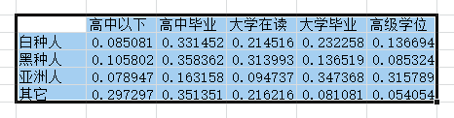
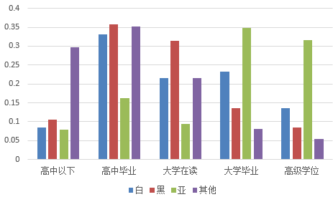
交叉表柱形图
第四步：绘制柱形图（二维，簇状）
操作：全部选中交叉表中数据（看右上表），插入，柱形图，二维簇状（实战）
可见在美国工作的亚洲人中高学历者居多，“其他”人种低学历者居多

Slide 35
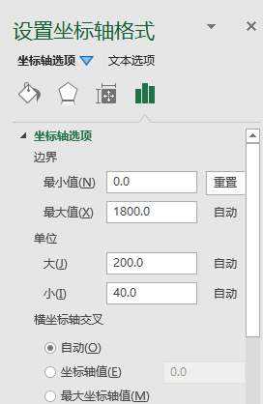
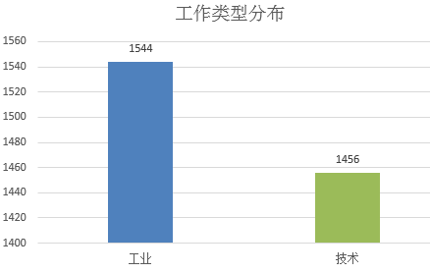
工作类型分布
绘制工作类型频数分布图（做法与人种、文化程度相同）
1.从图中直观的观察从事技术工作的人数是工业工作的一半
2.但从数量上来看，二者其实相差不大，这是由与纵坐标刻度是从1400开始造成的。怎么修正呢？
在图上右击纵坐标轴刻度值，选择“设置坐标轴格式”，把最小值改为0，见右图.
结果，见下页。

Slide 36
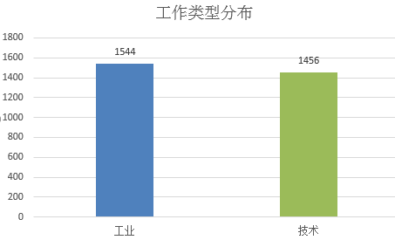
工作类型分布（修改后）
被调查者中工业人员和技术人员几乎各占一半（实战一下）
不同工作类型的人群的收入水平有差异吗？

Slide 37
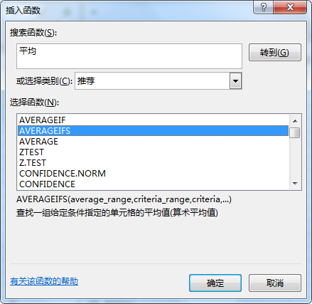

不同工作类型之间的平均薪酬
第一步：建立表格区域
第二步：选择函数
注意后面的s，表示跨列操作
实战！

Slide 38
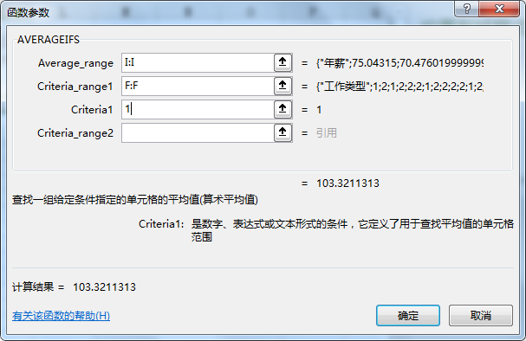


不同工作类型间的平均薪酬
第三补：编写函数
选择“年薪”所在列，I:I
选择条件所在列：工作类型，F:F
输入值，1工业，还是2技术，先输入1，确定。
编辑函数
或直接在函数框中编写函数
实战！

Slide 39

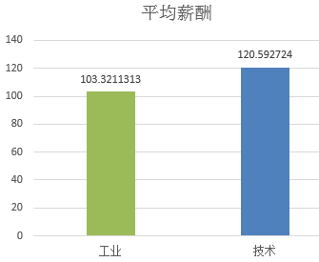
不同工作类型间的平均薪酬
同理计算得
绘制柱形图（方法如前）
可见技术工作的平均年薪要高于工业

Slide 40
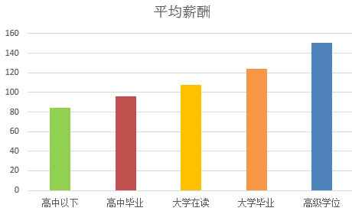
柱形图
同理展示不同教育水平之间的收入水平（普通条图，操作省略）
可见受教育水平越高，其年平均收入水平越高

Slide 41
目录
Excel简介
图形元素简介
柱形图
直方图
饼图
散点图
数据透视表

Slide 42

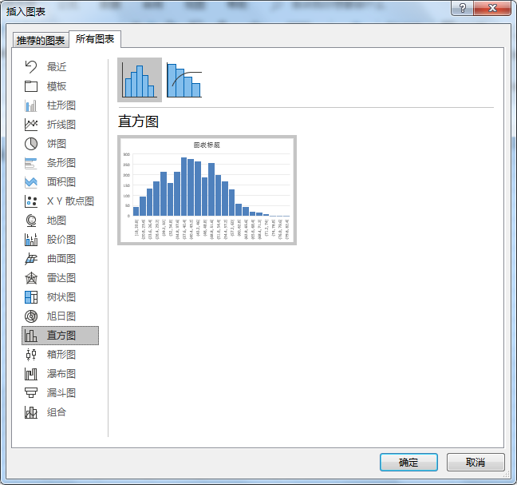
绘制“员工年龄”直方图
第一步：选择数据区域（B列，如左图）。
第二步：插入，图表，选择直方图（见右图）

Slide 43
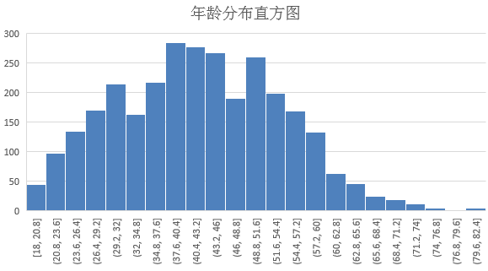
展现被调查者的年龄分布情况
第三步：制图结果
能否改变“直条”的个数呢？太多不好。

Slide 44
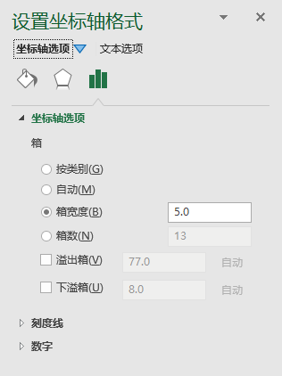
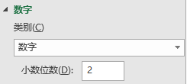
展现被调查者的年龄分布情况
第四步：调整直方图
单击选中横坐标刻度标签，右击，设置坐标轴格式，如图：
箱宽度：通过控制直条的宽度改变直方图（如5.0）
点击“数字”，在下面的“类别”中选择“数字”，然后更改小数位，如0位
箱数据：通过控制直条个数改变直方图（如10）
实战。
数字：可以改变小数位

Slide 45
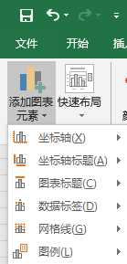
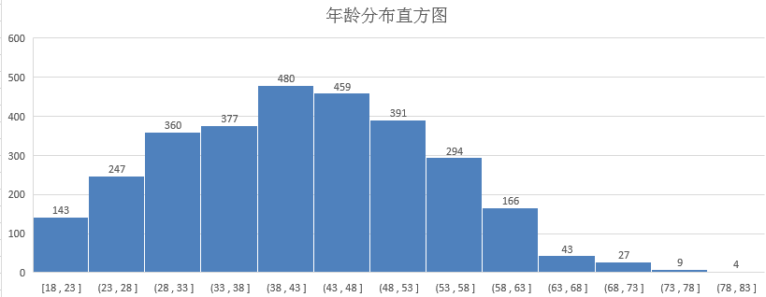
直方图
添加数据标签
单击选中图形，菜单“设计”，选择最左侧的“添加图表元素”，数据标签，选择合适的形式（见右图）
可见员工在38~43岁的人数最多，总体呈现正态分布。

Slide 46
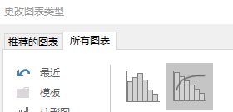
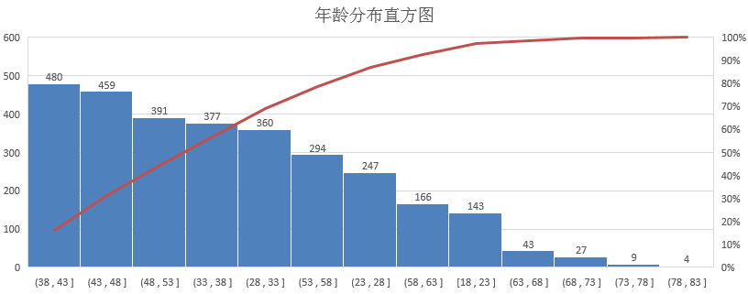
排列图
排列图是直方图的扩展
操作：单击选中图形（直条以外的部分都可以）
右击，“更改图表类型”，
右侧纵轴显示的是累计频率（图中的红线）

Slide 47
目录
Excel简介
图形元素简介
柱形图
直方图
饼图
散点图
折线图
数据透视表

Slide 48
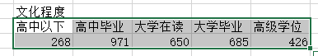
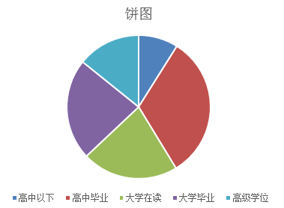
饼图
目标：做“文化程度”的饼图
1.统计频数
2.绘制饼图
做法：选中数据
插入，图表，饼图（二维）：结果，

Slide 49
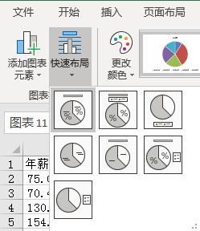
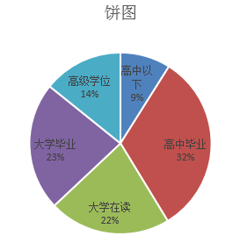
饼图
调整图形
菜单“设计”，“快速布局”，自由选择目标样式
通过饼图可以清晰地看出各个成分在总体中的占比。

Slide 50




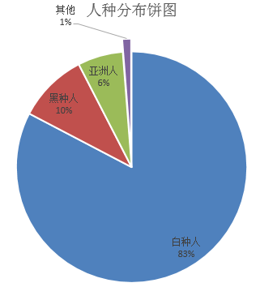

“人种”、“有无医疗保险”的饼图
方法相同：选中原始数据，统计频数，插入饼图
可见被调查者中白人占绝大多数
有保险的人大约占三分之二

Slide 51


“分裂式”饼图
可以把饼“掰开”，或同时掰开，或只掰出某一瓣。
操作：单击选中图形的饼状部分，按住拖动，整体拆分。选中某一块拖动，部分拆分
拖动整体
拖动局部

Slide 52
目录
Excel简介
图形元素简介
柱形图
直方图
饼图
散点图
折线图
数据透视表

Slide 53


散点图
用来查看两个数值型变量之间的关系。例：数学成绩与物理成绩是否存在关系？
1. 打开数据文件：第二章数据.xlsx，成绩。
2.选中数据，包括变量名（或选中BC两列）。
3.菜单“插入—图形”，选择散点图。
有毛病么？由于横纵坐标的刻度的影响，此图并不美观。

Slide 54



散点图
4.调整坐标轴，并添加趋势线
调整坐标轴：选中横坐标刻度（或纵坐标），右击，设置坐标轴格式，见左图。
添加趋势线：菜单“设计”，添加图表元素，趋势线，线性（见中图）
可见数学成绩好的话，其物理成往往也好。
把最小值都改成40

Slide 55
目录
Excel简介
图形元素简介
柱形图
直方图
饼图
散点图
折线图
数据透视表

Slide 56


折线图
一般用于时间序列，就是按时间先后顺序纪录的数据。例：做数学成绩线图
1.选择数据（考试场次和数学）
2.插入，图表，选择折线图
可见该学生的成绩先升后降，可以从转折点分析其成绩下滑原因。

Slide 57


折线图（多重折线图）
目标：展示京、津、冀GDP的变化
1.选择数据
2.绘制折线图：插入，图表，折线图，结果：
可以直观的展现京、津、冀GDP的变化趋势，尤其是便于比较分析。

Slide 58
目录
Excel简介
图形元素简介
柱形图
直方图
饼图
散点图
折线图
数据透视表

Slide 59

数据透视表
数据透视表
数据展示
收集了2007年，某连锁超市在四个
市的各产品的销售额、成本、销量
等数据。（如右图所示）
任务描述
1.统计该年各地区每月的总销售额和
总成本。
2.统计该年各地区每月的总利润。

Slide 60



数据透视表
操作：菜单“插入”，数据透视表，如图
点击数据透视表
选择数据区域
（此处全选数据）
此处创建新工作表存放数据透视表
成功创建了一个新表用来存放数据透视表

Slide 61


数据透视表
数据透视表
选择引入数据透视表的字段：订购日期、所属区域、销售额、成本，去掉“月”
则生成如图的透视表
可见统计了每日各地区的销售额、成本等信息，接下来统计月度信息，实战。

Slide 62




数据透视表
数据透视表
（按月统计）
方法1：在字段列表勾选“月”，去掉“订购日期”（结果见下图）。
方法2：右击任何一个日期，点击“组合”。选择“月”（结果见右图）
两种方法略有差别：一个是先排地区，再排月份；另一个是先排月份，后排地区。
依据自己喜好选择。实战：

Slide 63


数据透视表
任务：计算各地区各月总利润
点击菜单“分析”，选择“计算”中的“字段、项目和集”，“计算字段”，如图：
在弹出的对话框内键入名称和公式。然后点“添加”，确定。由此创建了新的字段，即利润
实战！

Slide 64


数据透视图
数据透视图
对数据透视表进行图形展示：选中全部数据，插入，柱形图。点击透视表中的任何一个月份，右击，组合，季，如图：
绘制柱形数据透视图

Slide 65
总结
Excel简介
介绍了Excel的特点和界面元素
图形元素简介
介绍了可视化图形所包含的基本的元素
常用可视化图形
介绍了直方图、条形图、饼图等的制图方法
数据透视表
通过举例，熟悉了数据透视表的功能

